Slide 1
お金はらってよ！
だって，申しこんだじゃない？

Slide 2
今日の授業
＜裁判制度の意味について考えよう＞
・裁判制度は，どうしてあるの？
・裁判が正しく行われるためには，何が必要なの？

Slide 3
はじめに
・あなたのところに，佐藤太郎さんが相談に来ました。
・佐藤さんは，自分で育てたお米を，宅配便で全国に販売しています。

Slide 4
佐藤さんの相談
先月，田中次郎さんという人から，お米を１０袋送ってほしいとたのまれました。
そこで，私は田中さんの家へお米を送りました。
しかし，田中さんは，お金をはらってくれません。どうしたらよいでしょうか・・・

Slide 5
田中さんの言い分
佐藤さんによると，田中さんは，お金をはらわない理由として，次のようなことを言っているそうです。
・お米？確かに先月たくさん来たなあ。おいしかったよ。まだ９袋残ってるけど。
・贈り物じゃなかったのかい？ただでもらったと思ったよ。
・申込書？書いてないよ。ぼくの字じゃないよ。

Slide 6
問１） 佐藤さんと田中さんの話を聞いて・・・
佐藤さんと田中さんの言い分を整理しましょう。
・・・二人の言っていることの違いは，どこにあるでしょうか。

Slide 7
問２） どちらが正しいかを判断するには？
佐藤さんと田中さんのどちらが言っていることが正しいかを判断するために，何が必要でしょうか。
具体的には，どのようなことを聞きたいですか？

Slide 8
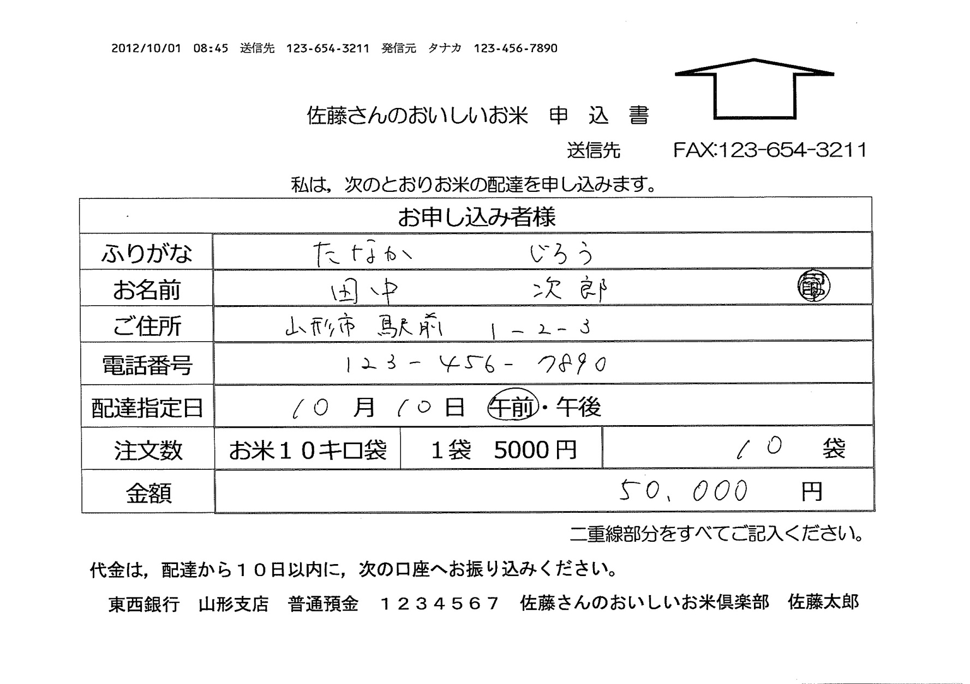
申込書

Slide 9
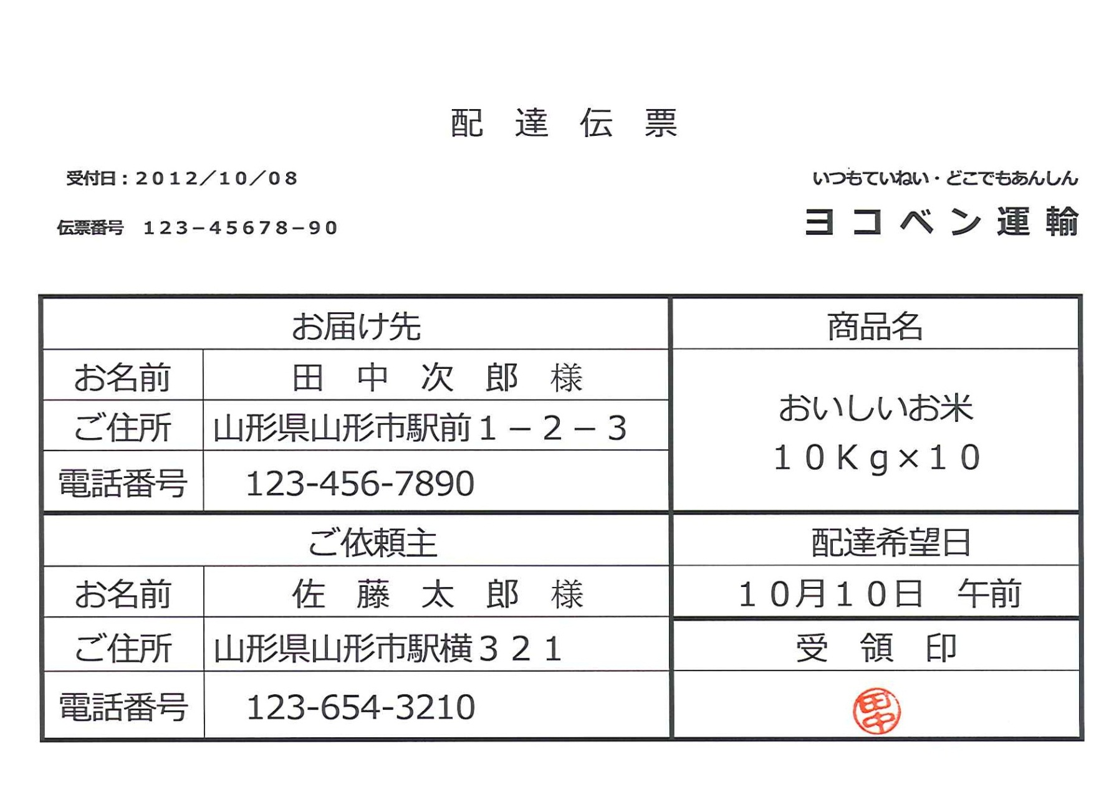
配達伝票

Slide 10
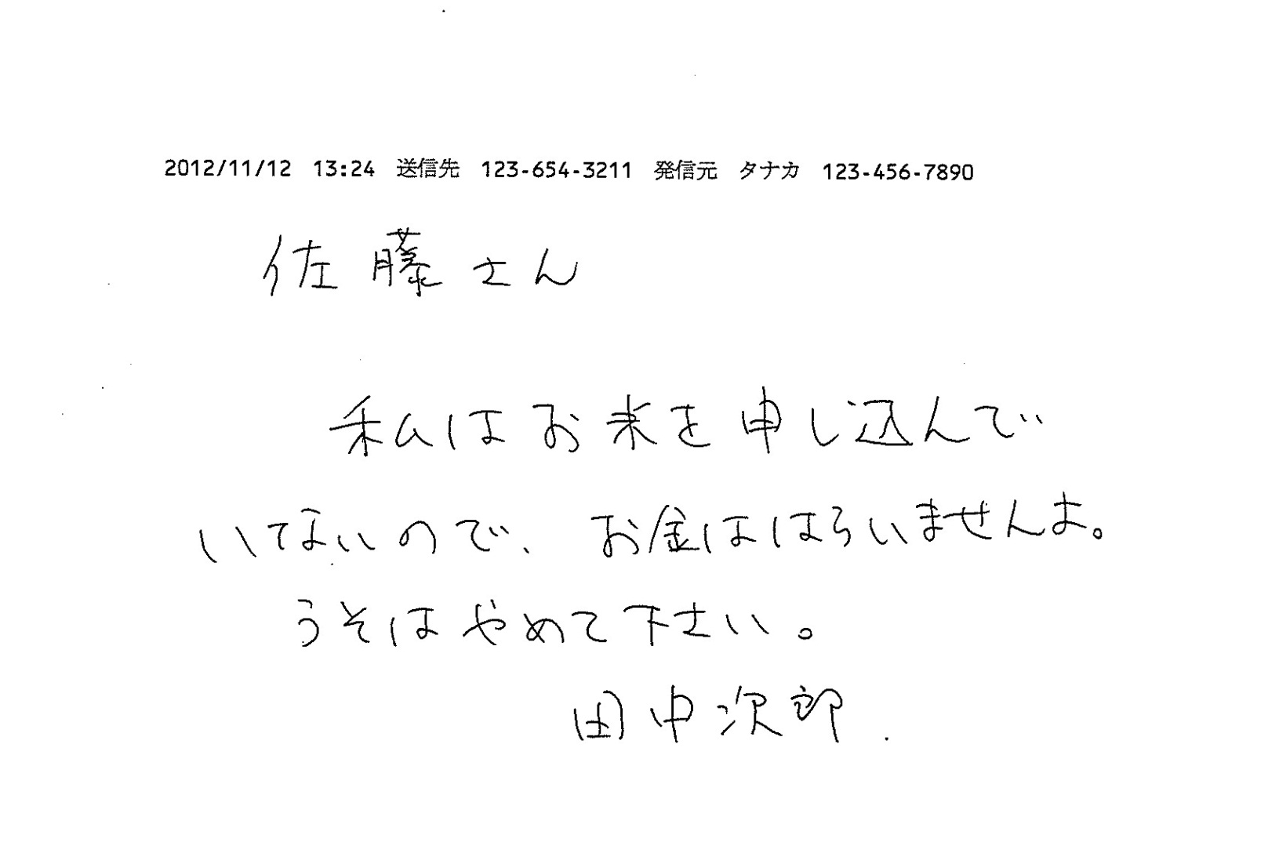
田中さんのファクシミリのヘッダー

Slide 11
二人の言い分
（田中さんと佐藤さんの関係）
佐藤さん
田中さん？会ったことないなぁ。
今回の件で初めて知った人だよ。
田中さん
佐藤さん？だれの知り合いだかなぁ。
私は会ったことはないや。

Slide 12
二人の言い分
（FAXの送信履歴）
田中さん
・・・送信履歴？そんなものは，うちのファックスには残ってないよ。
ほかの件だって，３日たつと消えてしまうもの。
・ 佐藤さん
あのファックスは，どこから来たのか？
うちにはそんな履歴は残ってないなぁ。

Slide 13
問３）佐藤さんへのアドバイス
佐藤さんには，これからどうしたらよいとアドバイスしますか？
① あきらめる。
② 田中さんの家へ行き，残った９袋のお米と，５０００円分の物を取ってくる。
③ 裁判所に訴える。
・それはどうしてでしょうか。

Slide 14
裁判になりました
佐藤さんは，裁判を起こすことにしました。
今度は，裁判や裁判所について，考えてみましょう。

Slide 15
問４）どうやって判断するの？
・佐藤さんは，田中さんがお米を買うと申しこんだと言っています。田中さんは，佐藤さんにお米を買うとは申しこんでいないと言っています。
裁判所は，どちらの言い分が正しいかを判断するために，何が必要でしょうか。
それが必要になる理由はなぜでしょうか。

Slide 16
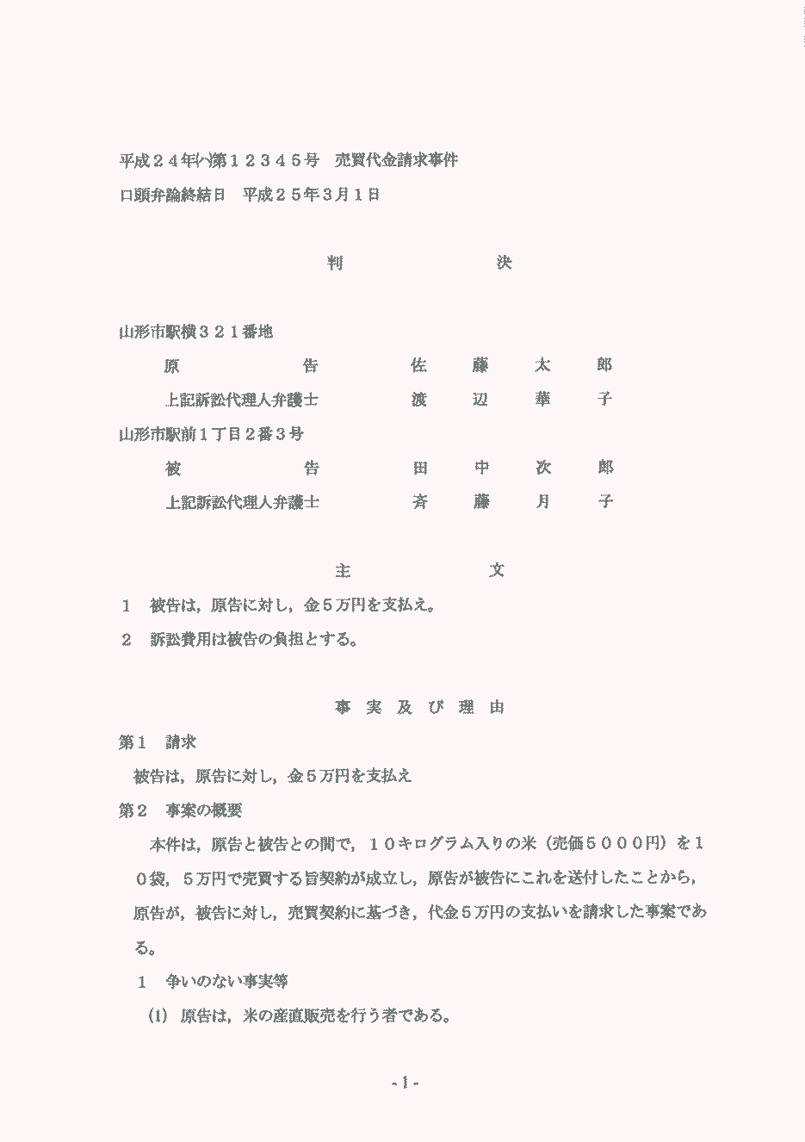
判決が下されました。

Slide 17
判決が下されました。
判決では，
・田中さんの申込書におされた印鑑の形と配達伝票の印鑑の形が同じこと
・田中さんの申込書の左上に書かれた字（ヘッダー）が，田中さんの家のファクシミリがつけるものと同じであること
・田中さんの字と申込書の筆跡がよく似ていること
・田中さんは佐藤さんとは会ったことすらなく，田中さんが佐藤さんからお米を贈られたと思うのは不自然であること
などから，田中さんが申しこんだと認められ，田中さんは佐藤さんにお金をはらうことになりました。

Slide 18
問５）裁判は何のためにある？
・裁判制度がない場合（困ったときに，問２の①，②，③の方法しかない場合），どんな問題がありますか？
・そうすると，裁判には，どのような意味や効果があると思いますか。

Slide 19
まとめ） 裁判の意味は
・（民事）裁判がないと？
→ 個人の権利が不当に害される
→ 取り返しのために無用な争いが起きる
→ 裁判所が裁判を行うことで，取り返しのための無用な争いを押さえながら，個人の権利を守ることができる
・裁判に求められること
→ 双方の言い分を聞く。片方のみに味方しない（中立）
→ 証拠にもとづいて判断する（公正）
∵ かたよりのない，正しい裁判がされて，初めて権利が守られる
だれもが納得できる，確かな判断を行うことで，初めて争いを解決できる
・みなさんが「裁判員」になるということは，「司法権」の一員になるということ
中立・公正な判断のために何が必要か，ぜひ考えてみてください。

